Slide 1
Uygulama katmanı ve güvenlik protokolları
(Uygulama+Sunum+Oturum)

Slide 2
Network-Aware Applications (Ağı tanıyan -haberdar - uygulamalar)
Ağı tanıyabilen (Network aware application) bazı son-kullanıcı uygulama programları, uygulama katmanı servis ve protokollarını uygulayarak doğrudan doğruya düşük katmanlı protokollarla iletişim kurabilir. E-mail client programları veya web browserler bunlara en iyi örneklerdir.
Application Layer Services
(Uygulama katmanı Servisleri-Hizmetleri)
Dosya transferi veya ağ’da yazdırma sıralama işlemlerini sağlayan v.b diğer bazı programlar, ağ kaynaklarını kullanmak için uygulama katmanı servislerine ihtiyaç duyar. Bu servisler, ağ ile kullanıcı arasında bir arayüz oluşturur ve veriyi taransfer için hazırlar. Farklı tip veriler (Text, resim, video v.b) alt katmanlarda işlenebilmesi için farklı servislere (hizmetlere ) ihtiyaç duyar.
Her uygulama yazılımı veya ağ servisi, kullanılacak standartları ve veri biçimlerini tanımlamak için protokolleri kullanır. Bir servis, tanımlanmış bir şeyi yapmak üzere sağlanan bir fonksiyondur. Bir protokol ise; Servis kullanımı kurallarını sağlar. Çeşitli ağ servislerinin fonksiyonlarını anlamak için, onların işleyişini düzenleyen temel protokolleri bilmek gerekir.

Slide 3
User Applications, Services, and Application Layer Protocols
Uygulama programları , kullanıcıya mesajları oluşturmak için bir yol bir araç sunar.
Uygulama katmanı servisleri ağa bir arayüz oluşturmak için vardır.
Protokoller bu hizmetlerin nasıl yapılacağını yöneten kuralları ve formatları sağlamak içindir.
Bir tek process, bu üç komponenetin hepsini birlikte kullanabilir. Örneğin
“Telnet”, bir uygulamadır, bir servistir, bir protokoldur.
Uygulama Katmanı Protokolleri (Uygulama katmanında tanımlı protokoller), bir üst katmanda bulunan işletim sisteminin kullanıcıya sunduğu program arayüzlerine (web tarayıcı, e-mail gönderici v.b) hizmet verir. Kullanıcıya hizmet veren programın türüne göre uygulama katmanında farklı protokoller çalıştırılır. SMTP, http, SNMP..

Slide 4
TCP/IP Uygulama Katmanı (Application Layer)
Uygulama katmanı; kullanıcılar tarafından sıkça kullanılan protokolleri içerir. Örneğin WWW’e erişimi sağlayan HTTP (HyperText Transfer Protocol) bunlardan birisidir. Bir tarayıcı (browser) bir web sayfasını görüntülemek istediğinde sunucuya istediği sayfanın ismini gönderir. Sunucu da cevap olarak o sayfayı geri döndürür.
Uygulama katmanında 2 önemli fonksiyonu yerine getirmek için yapılması gerekenler açıklanır.
1-Çok değişik uç birimlerin (farklı editör kullanan farklı ekran düzenleri, metin yazma ve silme sistemleri farklı olan) tanınmasının sağlanması. Bunun için bir SANAL AĞ UÇ BİRİMİ oluşturulur. İşte tüm uç birimlerinin tanıyabileceği bu sanal ağ uç birimi oluşturma işlemi protokolları doğurur. Tüm sanal terminal (Uç birimi) yazılımları uygulama katmanında belirlenmiştir.
2-Bu katmanın diğer bir görevi ise uç birimler arasındaki dosya transferinin sağlanmasıdır. Farklı dosya sistemleri, farklı adlandırma v.b değişik özellikler gösterebilir. İşte bu farklı sistemler arasındaki dosya transferinin sağlanması için gerekli protokoller, (e-mail v.b) bu katmanda tanımlı görevleri yapmak içindir.

Slide 5
OSI- Uygulama katmanı (Application Layer)
Uygulama katmanı, Kullanıcı proseslerinin, uygulama katmanı protokolleri yardımı ile ağa erişmek için gerekli alt yapıyı sağlar.
Kullanıcı-Ağ etkileşimi için ilk basamaktır. HTTP (HyperText Transfer Protocol), Telnet, FTP, ... uygulama protokollerinden birkaçıdır.

Slide 6
OSI- Sunuş Katmanı (Presentation layer)
Gönderilen/alınan bilginin söz dizimi ve anlambilimsel yapısıyla (semantics) ilgilenir. Yani üst/alt katmandan gelen bilgilrti/verileri veri/bilgi haline dönüştürür.
Değişik veri yapılarına sahip bilgisayarlar arasındaki bağlantıyı sağlamak için soyut veri yapıları tanımlamak gerekebilir. Sunuş katmanı bu soyut veri yapılarını idare eder ve üst-seviye veri yapılarının (örn. banka kayıtları) tanımlanmasını ve bilgisayarlar arasında alışverişine izin verir.
Farklı bilgisayarlar, karakterleri farklı kodlamalarla (UNİCODE, ASCII) kullanıyor olabilirler. Bu farklı gösterime sahip bilgisayarların iletişimini mümkün kılmak için iletişim standart kodlamayla yapılır ve gideceği yerde ise kendi kodlamasına dönüşüm yapılır (örneğin bir taraf ASCII diğer taraf UnICODE kullanabilir).
Ayrıca veri sıkıştırması/açılması, kriptografi/dekriptografi v.b işlemler bu katmanda yapılır.
SMB, AFP, NCP, MIDI, HTML, GIF, TIFF, JPEG, ASCII, EBCXDR, ASN.1DIC

Slide 7
OSI: Oturum Katmanı (Session Layer)
Bu katman yardımı ile farklı bilgisayarlardaki kullanıcı prosesleri arasında oturumlar kurulması sağlanır.
Bu işlem oturumların kurulmasını, yönetilmesini ve bitirilmesini içerir.
İletişimin senkronizasyonunu sağlar. Yani bir iletişimin kopmasından sonra iki tarafın kaldıkları yerden iletişime devam edebilmeleri için bir sağlama noktası (checkpoint) kullanma).
Oturumlara farklı kalitede servisler de sunabilir.
TLS, SSH, X.225, RPC, NetBIOS, ASP, Winsock, BSD

Slide 8
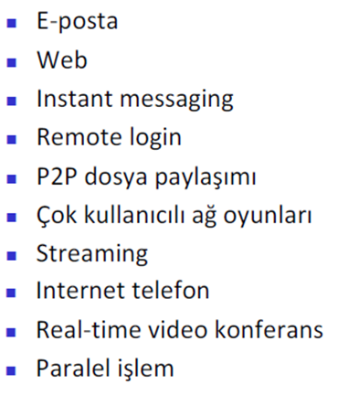
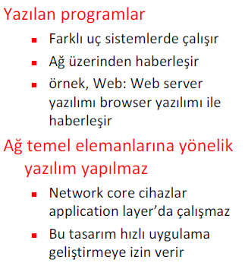
Bazı İnternet Uygulamaları
Ağ Uygulaması oluşturma

Slide 9
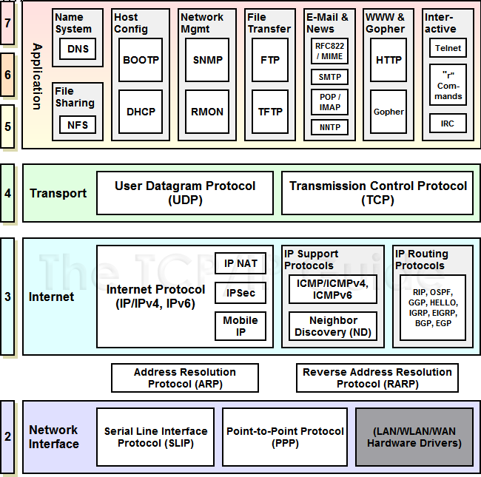
Uygulama Katmanı protokolları

Slide 10
Uygulama katmanı protokolları
Bu protokollar (SMTP, TELNET, HTTP v.b) bir üstte çalışan kullanıcı programlarına hizmet verirler. Uygulama katmanı protokollarının herbiri, biri kullanıcı (Client- hizmet alan) diğeri sunucu (server- hizmet veren) da çalışmak üzere yapılandırılır.
Web Browser, E-mail, Print Services, SIP, SSH and SCP, NFS, RTSP, Feed, XMPP, Whois, SMB; DNS; FTP; TFTP; BOOTP; SNMP;RLOGIN; SMTP; MIME; NFS; FINGER; TELNET; NCP; APPC; AFP; SMB
SMTP (Simple mail transport protocol): Ağ içerisindeki kullanıcılar arasındaki e-mail alışveriş kurallarını düzenler.
SNMP( Simple network managment protocol): Ağ içerisindeki ağ aktif cihazlarının yönetimi için kullanılan protokol.
TELNET : Uzak bağlantı şeklidir. Sistem üzerindeki bir kullanıcının başka bir sisteme bağlanarak onun terminali gibi o sistemin kullanılmasını sağlar.
FTP (File Transfer Protocol): Bir bilgisayardan başka bilgisayara dosya aktarımı için kullanılan protokol
HTTP ( hyper Text Transfer Protocol): WEB sahifelerinin alış-verişini sağlayan protokoldur.
DNS(Domain Name Server): İnternet isimlerini IP noya çeviren protokoldur.

Slide 11
Uygulama Mimarileri
Client-Server (İstemci –Sunucu)
Peer-To-Peer ( Eş düzey)
Hibrid (C-S, P2P)

Slide 12





Kullanıcı-Sunucu
Ağ uygulamaları iki kısımdan oluşabilir:
kullanıcı(Client) ve servis sağlayıcı (sunucu - server)
Kullanıcı (İstemci-client):
Sunucu ile ilk irtibatı kurar
(“ilk konuşan”)
Sunucudan bir servis, hizmet ister,
İsemcinin IP adresi dinamik olabilir.
Biribirine doğrudan bağlı değil
Ör:, WWW sayfası, e-posta gönderme
uygulama
aktarım
ağ
veri hattı
fiziksel
istek
Sunucu (Server):
Kullanıcıya istediği servisi sağlar
Her zaman açık
Sunucunun IP adresi sabittir.
Ölçekleme için çok sayıda sunucu
Ör:,istenilen WWW sayfasını gönderir, alınan e-postayı alır, saklar
cevap
uygulama
aktarım
ağ
veri hattı
fiziksel

Slide 13
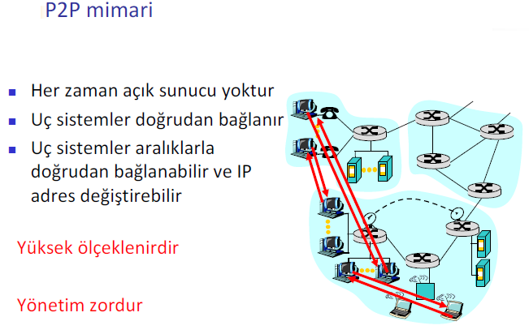

Slide 14
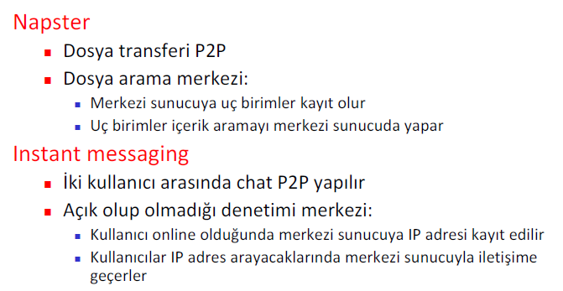
Hibrid (C-S, P2P)

Slide 15
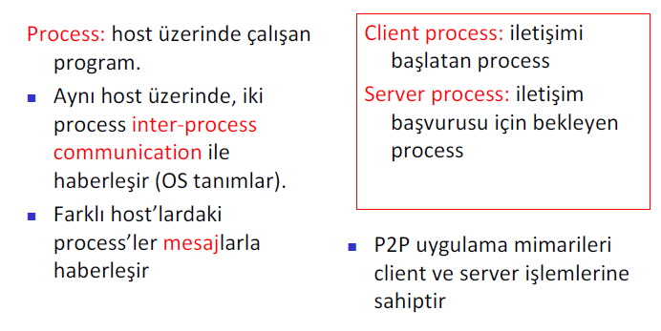
Uygulama oluşturma Süreci
İşlemlerin İletişimi (Process comunications)

Slide 16
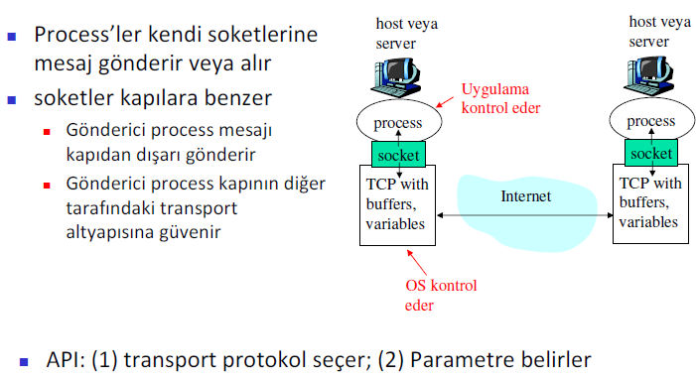
Soketler

Slide 17
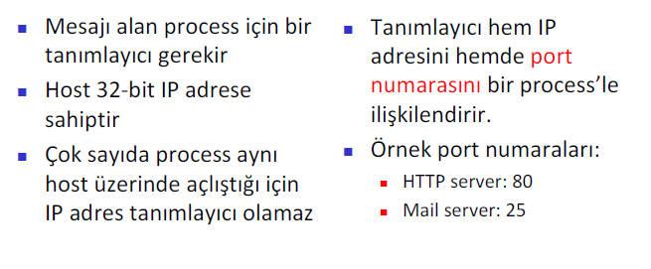
Process Adresleme

Slide 18
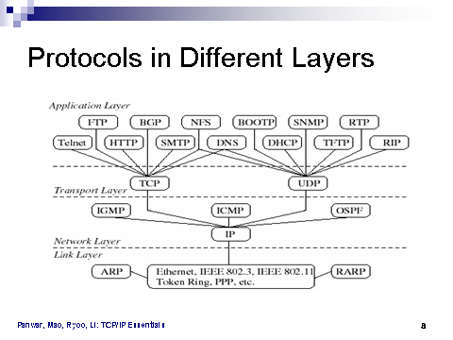

Slide 19
Web: http protokolu
http: hypertext aktarım protokolu
Web uygulama katmanı protokolu
kullanıcı/sunucu modeli
  Kullanıcı: WWW nesnelerini isteyen, alan ve gösteren “browse” tarayıcı
  Sunucu: Web sunucusu isteklere karşılık olarak nesneleri gönderir.
http1.0: RFC 1945
http1.1: RFC 2068
http istek
PC
Explorer
http cevap
http istek
Server
NCSA Web
sunucusu
http cevap
Mac
Navigator

Slide 20
http protokolu: (devam)
http: TCP aktarım servisi:
kullanıcı, sunucu ile port 80 üzerinden TCP bağlantısını (soket oluşturur) kurar
sunucu kullanıcının TCP bağlantısını kabul eder
tarayıcılar arasında (http kullanıcı) ve WWW sunucu (http servis sağlayıcı) arasında http mesajları (uygulama katmanı protokol mesajları) değiştirilir
TCP bağlantısı kapatılır
http önceki bağlantılardaki durumları gözönüne almaz
sunucu daha önceki kullanıcı istekleri hakkında bilgi saklamaz
farkli olarak
daha önceki durumları gözönünde bulunduran protokoller karmaşıktır!
geçmiş (durumlar) muhafaza edilmelidir
sunucu/kullanıcı bağlantısı kopar ise son bağlantı durumları tutarsız olabilir ve yeniden oluşturulmalıdır

Slide 21
URL(Uniform Resource Locators) Kavramı
İnternet üzerindeki sunucu bilgisayarlarda milyonlarca web sayfası, milyonlarca dosyalara nasıl ulaşılacak? Nerde olduğunu bilmediğimiz bir sunucudaki web sayfasına nasıl ulaşıyoruz?
Web, web sayfalarını ve diğer kaynakları tanımlamak için URL (Uniform Resource Locators) adında bir şema kullanır. Bir URL şemasında neler bulunur?
http://www.mbe.com.tr/mbe/yapı.html
Bu URL’de bizi World Wide Web birliğindeki bir web sayfasına götüren kısımlar
* Kullanılan protokol HTTP’dir
* Tam domain adı “www.mbe.com.tr”
* Dizin “mbe”
* Alınacak dosya “yapı.html”
Çoğu zaman yalnızca tam domain ismi kullanılır. Web sunucular domain ismi ile
çağırılan web sayfalarında otomatik olarak “index.html, default.html, home.htm, index.htm” sayfalarından hangisi varsayılan olarak belirlenmişse o dosyayı getirir. Bu nedenle çoğu zaman dosya adı yazmadan yalnızca http://www.mbe.com.tr yazmamız yeterli olmaktadır.

Slide 22
HTTP uses TCP
A (client)
open TCP connection
B (server)
GET / HTTP/1.0
HTTP Status 200
Server NCSA/1.4
Date: Tue, 13 May, 1997 11:55:05 GMT
Content-type: text/html
Content-length: 280
last-modified: Tue, 6 May, 1997 13:12:40 GMT
<html>
<head> ... < rest of document>
close TCP connection

Slide 23
http mesaj formatı
iki tür http mesajı: istek (request), cevap(response)
http istek mesajı:
  ASCII (okunabilir format)
istek satırı
(GET, POST,
HEAD komutları)
GET /somedir/page.html HTTP/1.0
User-agent: Mozilla/4.0
Accept: text/html, image/gif,image/jpeg
Accept-language:fr
(yeni boş satır)
başlık
satırları
satır değiştirme,
mesajın sonunu
Belirten yeni satır

Slide 24
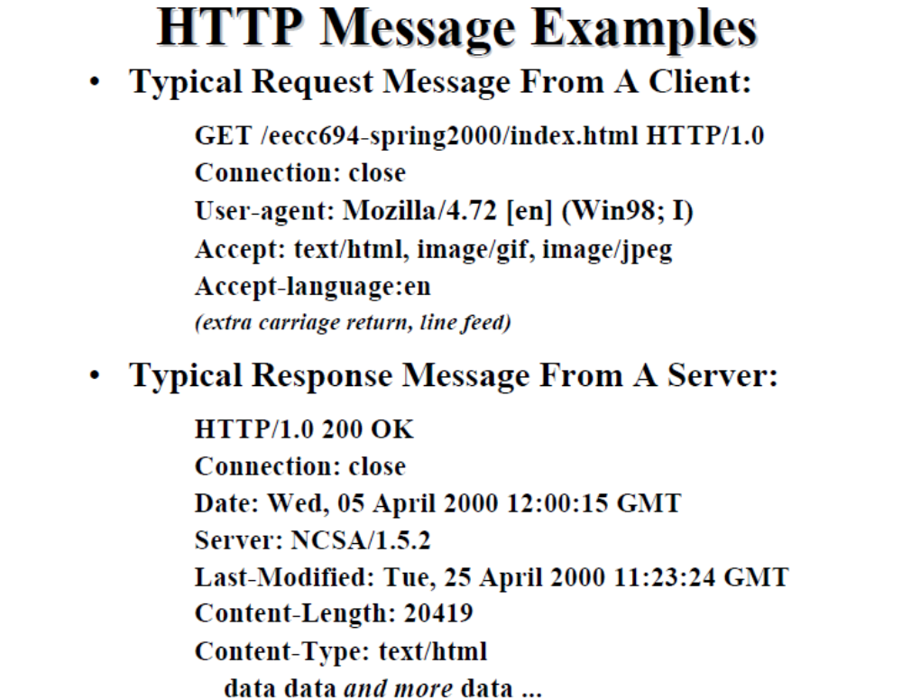

Slide 25
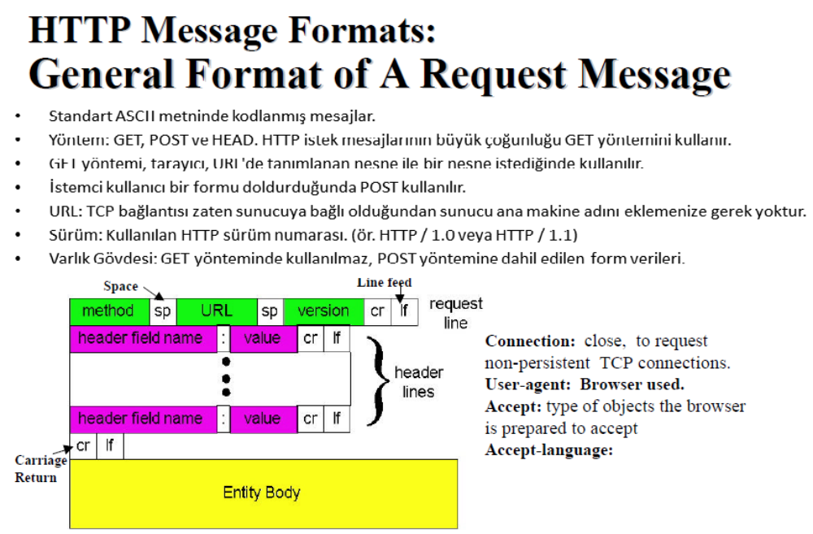
http istek mesajı: genel format

Slide 26
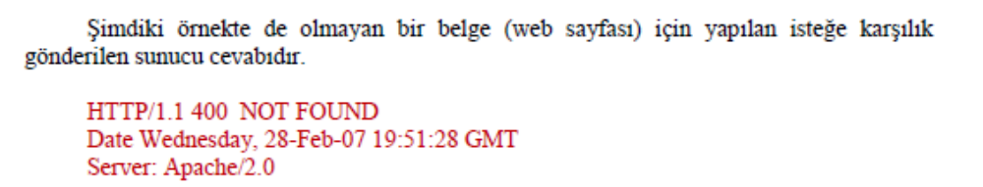
http mesaj formatı: cevap
durum satırı
(protokol
durum kodu
durum cümlesi)
HTTP/1.0 200 OK
Connection: close
Date: Thu, 06 Aug 1998 12:00:15 GMT
Server: Apache/1.3.0 (Unix)
Last-Modified: Mon, 22 Jun 1998 …...
Content-Length: 6821
Content-Type: text/html
data data data data data ...
başlık
satırları
veri, örneğin,
istenilen
html dosyası

Slide 27
http cevap durum kodları
Sunucu-> kullanıcı cevap mesajının ilk satırında.
Bazı örnek kodlar:
200 OK
  istek başarılı, istenilen nesne bu mesajın sonrasında
301 Moved Permanently
  istenilen nesne yer değiştirdi, yeni konumu bu mesajın devamında belirtildi (Konum:)
400 Bad Request
  İstek mesajı servis sağlayıcı tarafından anlaşılmadı
404 Not Found
  istenilen doküman bu servis sağlayıcıda bulunamadı
505 HTTP Version Not Supported

Slide 28
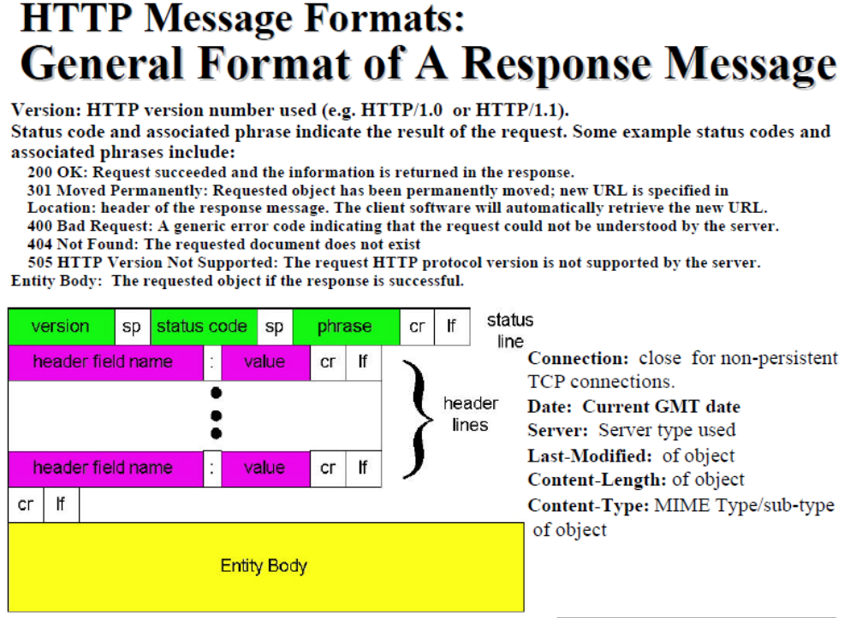

Slide 29
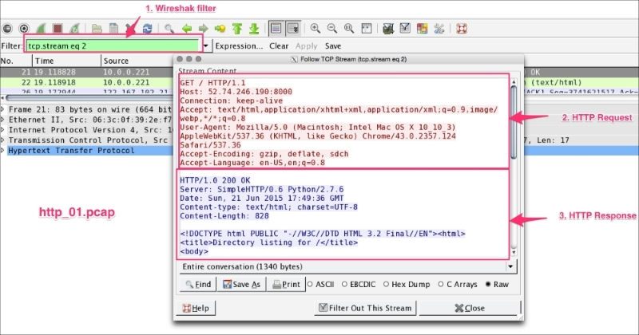

Slide 30

ftp: dosya transfer protokolu
FTP
kullanıcı
arayüz
FTP
kullanıcı
dosya aktarımı
FTP
sunucu
Ana sistemdeki
kullanıcı
yerel dosya
sistemi
dosya
sistemi
Ana sisteme veya ana sistemden dosya aktarımı
Kullanıcı/sunucu modeli
  kullanıcı: transferi başlatan taraf (uzak dosya sistemine ya da sisteminden)
  sunucu: uzaktaki ana sistem (remote host)
ftp: RFC 959
ftp sunucu: port 21

Slide 31
ftp: ayrık kontrol, veri bağlantıları
ftp kullanıcısı ftp sunucusnu port 21 üzerinden aktarım protokolu olarak TCP’yi belirleyerek temasa geçer
İki paralel TCP bağlantısı açılır:
  kontrol: kullanıcı ve sunucu arasında komutlar, cevaplar değiştirilir.
    “band kontrolu dışında”
  veri: sunucudan veya sunucuya dosya verileri
ftp sunucusu “durumu” korur: kılavuz kütük (directory), önceden doğrulama (authentication)
TCP kontrol bağlantısı
port 21
FTP
kullanıcı
TCP veri bağlantısı
port 20
FTP
sunucu

Slide 32
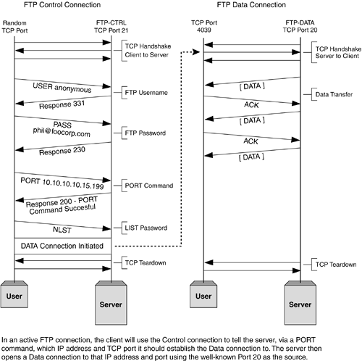

Slide 33
ftp komutları, cevapları
Örnek komutlar:
ASCII metin olarak kontrol kanalı üzerinden gönderilir
USER kullanıcı ismi
PASS şifre
LIST bulunulan directory içerisinde dosyaların listesini verir
RETR dosya ismi dosyayı (gets) alır
STOR dosya ismi dosyayı ana sisteme (host) saklar (puts)
Örnek dönüş kodları
durum kodu ve cümlesi (http’de olduğu gibi)
331 Username OK, password required
125 data connection already open; transfer starting
425 Can’t open data connection
452 Error writing file

Slide 34
E-posta
E-posta, yazma ortamı sunan bir yardımcı program aracılığıyla yazılır; daha sonra uygulama katmanında SMTP protokolüne gönderilir.
Burada alıcı ve gönderici adresleri yazıldıktan sonra, hazırlanan mektup bir alt katmana, yani ulaşım katmanına gönderilir.

Slide 35
Elektronik Posta
dışarı giden
mesaj kuyruğu
Üç temel bileşen:
kullanıcılar
posta sunucuları
Basit posta akatarım (simple mail transfer) protokolu”
User Agent (Kullanıcı arayüzü)
“posta okuyucusu”
Posta mesajlarını düzenleyen, yazan, okuyan
örneğin, Eudora, Outlook, elm, Netscape Messenger
giden, gelen mesajları sunucuda saklama
kullanıcı posta kutusu
user
agent
posta
sunucusu
user
agent
SMTP
posta
sunucusu
user
agent
SMTP
SMTP
posta
sunucusu
user
agent
user
agent
user
agent

Slide 36
Elektronik Posta: posta sunucuları
Posta Sunucuları
posta kutusu kullanıcı için (okunmak üzere) gelen mesajları bulundurur
mesaj posta mesajları (gönderilmek üzere) kuyruğu
smtp protokolu e-posta mesajları göndermek için posta servis sağlayıcıları arasında
  “kullanıcı”: gönderici posta sunucusu
  “sunucu”: posta alan sunucu
user
agent
posta
sunucusu
user
agent
SMTP
posta
sunucusu
user
agent
SMTP
SMTP
posta
sunucusu
user
agent
user
agent
user
agent

Slide 37
Elektronik Posta: smtp [RFC 821]
Kullanıcıdan sunucuya eposta mesajlarını güvenilir bir şekilde aktarmak üzere tcp kullanılır, port 25
doğrudan aktarım: gönderici sunucudan alıcı sunucuya
Aktarımın üç aşaması
  el sıkışması (handshaking, (greeting))
  mesajların aktarılması
  bitiş
komut/cevap etkileşimi
  komutlar: ASCII text
  cevap: durum kodu ve cümle

Slide 38
Örnek smtp etkileşimi
S: 220 hamburger.edu
C: HELO crepes.fr
S: 250 Hello crepes.fr, pleased to meet you
C: MAIL FROM: <alice@crepes.fr>
S: 250 alice@crepes.fr... Sender ok
C: RCPT TO: <bob@hamburger.edu>
S: 250 bob@hamburger.edu ... Recipient ok
C: DATA
S: 354 Enter mail, end with "." on a line by itself
C: Do you like ketchup?
C: How about pickles?
C: .
S: 250 Message accepted for delivery
C: QUIT
S: 221 hamburger.edu closing connection

Slide 39
Posta mesaj formatı
smtp: e-posta mesajlarini degistirmek uzere protokol
RFC 822: metin mesaj formati icin standart:
Baslik satirlari, ornegin,
  To:
  From:
  Subject:
  smtp komutlarindan farkli!
metin kismi
  “mesaj”, ASCII karakterleri kullanarak
başlık
boş
satır
metin

Slide 40
Mesaj formatı: multimedya uzantıları
MIME: multimedia mail extension, RFC 2045, 2056
Mesaj başlığındaki ilave satırlar MIME içerik bilgisini verir
From: alice@crepes.fr
To: bob@hamburger.edu
Subject: Picture of yummy crepe.
MIME-Version: 1.0
Content-Transfer-Encoding: base64
Content-Type: image/jpeg
base64 encoded data .....
.........................
......base64 encoded data
MIME sürümü
veriyi cözmek
için kullanılan metod
multimedya veri tipi
parametre belirtilmesi
cözülmüş veri

Slide 41

Posta erişim protokolleri
SMTP
SMTP
POP3 veya
IMAP
user
agent
user
agent
gondericinin
posta sunucusu
alicinin posta
sunucusu
SMTP: alıcının sunucusuna teslimat/saklama
Posta erişim protokolu: sunucudan yeniden alınması
  POP: Post Office Protocol [RFC 1939]
    yetkilendirme (agent <-->server) ve aliş (download)
  IMAP: Internet Mail Access Protocol [RFC 1730]
    daha fazla özellikler (daha fazla karışık)
    sunucuda saklanan mesajlarin düzenlenmesi

Slide 42
POP3 protokolu
S: +OK POP3 server ready
C: user alice
S: +OK
C: pass hungry
S: +OK user successfully logged on
dogrulama sureci
kullanıcı komutları:
  user: kullanıcı ismini belirtme
  pass: şifre
sunucu cevaplari
  +OK
  -ERR
aktarım süreci, kullanıcı:
list: mesaj sayılarının listesi
retr: meşajları sayısı ile alınması
dele: silme
quit
C: list
S: 1 498
S: 2 912
S: .
C: retr 1
S: <message 1 contents>
S: .
C: dele 1
C: retr 2
S: <message 1 contents>
S: .
C: dele 2
C: quit
S: +OK POP3 server signing off

Slide 43
DNS: Domain Name System
Domain Name System(Alan İsimlendirme Sistemi):
Dağıtılmış veri yapısı
birçok isim sunucusunun hierarşik (sıra) düzeninde uygulanırlar
Uygulama katmanı protoklou
ana sistem, yönlendiriciler, isim servis saglayıcıları isimleri çözmek üzere haberleşirler (adres/isim dönüşümü)
  not: çekirdek İnternet fonksiyonu, uygulama katmanı protokolu olarak uygulanır
  ağ “uç”’larında kompleks yapı
Kişiler: birçok tanımlayıcı:
  Sosyal Güvenlik Numarası, isim, pasaport #
İnternet anasistemleri, yönlendiriciler(router):
  IP adresi (32 bit) – veri akışını adreslendirmek için kullanılırlar
  “isim”, örneğin, gaia.cs.umass.edu – kişiler tarafından kullanılırlar
  Soru: IP adresleri ile isimler arasında dönüşüm ?

Slide 44
DNS isim servis sağlayıcıları
servis sağlayıcılarının hepsi isim-IP adresleri dönüşümüne sahip değildirler
yerel isim servis sağlayıcılar:
  her ISP, şirket yerel (default) isim servis sağlayıcıya sahiptir
  ana sistem DNS isteği ilk olarak yerel isim servis sağlayıcıya gider
otoriter (authoritative) isim servis sağlayıcıları:
  ana sistem için: bu ana sistemin IP adreslerini, isim bilgilerini saklar
  bu ana sistem için isim/adres dönüşümünü gerçekler
Neden DNS tek merkezli olamaz?
tek noktada hata oluşması
trafik hacimi
uzak merkezi veri tabanı
bakım
ölçeklendirme yapılamaz!

Slide 45

DNS: Root isim servis sağlayıcıları
isim/IP adres dönüşümünü çözemeyen yerel isim servis sağlayıcıları tarafından aranırlar
root isim servis sağlayıcıları:
  isim dönüşümü bilinmiyor ise (authoritative) isim servis sağlayıcılarına başvururlar
  dönüşümü sağlar
  yerel isim servis sağlayıcılarına dönüşümü gönderir
a NSI Herndon, VA
c PSInet Herndon, VA
d U Maryland College Park, MD
g DISA Vienna, VA
h ARL Aberdeen, MD
j NSI (TBD) Herndon, VA
k RIPE London
i NORDUnet Stockholm
m WIDE Tokyo
e NASA Mt View, CA
f Internet Software C. Palo Alto, CA
dünya genelinde 13 adet root isim servis sağlayıcı
b USC-ISI Marina del Rey, CA
l ICANN Marina del Rey, CA

Slide 46
TCP /IP ve OSI
Katmanlı ağ modelinde, herbir katmandaki veri, doğrudan açık text formundadır.
Ağda bulunduğu sürece değiştirilip değiştirilmediği, kimin gönderdiği veya kimin aldığı garantisi olmayan bir yapıdadır.
Paketin ele geçirildiği anda içeriğinin rahatlıkla okunabildiği bir yapılanma sözkonusudur.
Dolayısıyla bu TCP/IP yapılarına ek olarak herbir katmanda güvenlik protokollarıda oluşturulmuştur.

Slide 47
Application Layer (Uygulama Katmanı):
  PGP (Pretty Good Privacy )
  S/MIME (Secure/Multipurpose Internet Mail Extension)
  S-HTTP (Secure-HTTP)
  HTTPS (Hypertext Transfer Protocol over Secure Socket Layer )
  SET (Secure Electronic Transactions )
  KERBEROS
Transport Layer (Transport Katmanı):
  SSL
  TLS
Network Layer (Netwok Katmanı):
  IPSec
  VPN
Data Link Layer (Veri Bağı Katmanı):
  PPTP
  RADIUS
  TACACS+

Slide 48
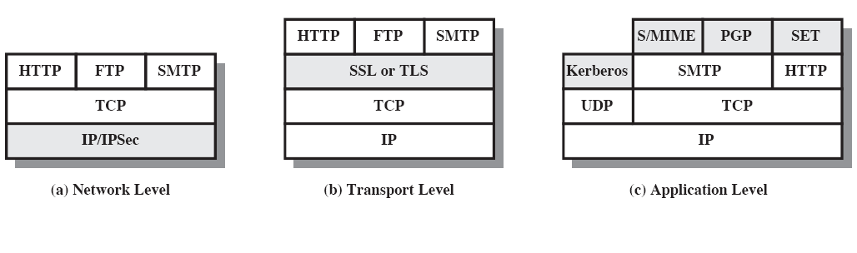

Slide 49
Uygulama Katmanı;
telnet (port23), mail (port25), finger(port 75), http (80.port) v.b son kullanıcı uygulamaları için kullanılan uygulama katmanı protokollarına uygun olarak, ağ üzerinden veri göndermek ve almak için servislerin sağlandığı katman «UYGULAMA» katmanıdır.
Transport katmanıyla etkileşimi
  İşletim sistemine bağımlıdır,
  Soket arayüzleri ile sağlanır
Kizza - Computer Network Security

Slide 50
Uygulama Katmanı Güvenliği
Avantajları:
  Çok esnektir.
  Kullanıcı seviyesinde çalışır→Kullanıcı kimlik bilgilerine erişim kolaydır.
  Verilere tam erişim→ inkar edilemezliğin sağlanması kolaydır ve güvenlik ayrıntı düzeyi küçüktür.
  Uygulama tabanlı güvenlik sağlar.
Dezavantajları:
  Son kullanıcı bilgisayarlarında geçekleştirilir.
  Herbir uygulama için farklıdır→
      Pahalıdır
      Hata yapma olasılığı yüksektir.
Sıkça kullanılan Uygulama katmanı güvenlik protokolları:
  PGP (Pretty Good Privacy )
  S/MIME (Secure/Multipurpose Internet Mail Extension)
  S-HTTP (Secure-HTTP)
  HTTPS (Hypertext Transfer Protocol over Secure Socket Layer )
  SET (Secure Electronic Transactions )
  KERBEROS
Kizza - Computer Network Security

Slide 51
HTTPS
HTTPS, HTTP’nin güvenli uzantısıdır. TLS/SSL sertifikası yüklemiş olan websiteleri sunucu ile güvenli bir bağlantı kurmak için HTTPS protokolü kullanabilirler.
Webmasterlar tarafından websiteleri güvende tutmak ve insanların ödemelerini sağlıklı şekilde yapabilmeleri için kullanılan SSL/TLS sertifikalarıyla çoğu insan tarafından tanınmaktadır.
Bir websitesinin bu sertifikayı kullanıp kullanmadığını, adres çubuğundaki URL adresinin hemen yanında bulunan yeşil kilit ikonundan anlayabilirsiniz.
Kizza - Computer Network Security

Slide 52
Pretty Good Privacy (PGP) – e-mail gizliliğini sağlamak için
  Şifreleme ; güvenlik, gizlilik için hayati önem taşımaktadır. PGP ise e-mail gizliğini sağlayan en popüler protokoldur.
  Pretty Good Privacy (PGP), Phil Zimmermann tarafından geliştirilmiştir. Public/private key hibrit kriptosistem temellidir. PGP genellikle dosya imzalama; metin, eposta, dosya, hard disk ve dizin şifreleme gibi iletişim güvenliğini artırma yöntemlerinde kullanılır. Daha çok ücretsiz bir e-posta güvenlik yazılımı olarak kullanılır.
  PGP, kullanıcıları arasında güven çemberi (halkası) oluşturarak çalışır. İki kişi ile başlayan güvenlik, her kullanıcı tarafından tutulan public key / isim çiftleri ile önemli bir halka oluştururlar.
  PGP ‘nin içerdiği güven mekanizmaları karmaşıkdır. Güvenli otorite kavramına karsı çıkan bir yaklaşımın ürünü olduğu için, isteyen herkes, açık anahtarları onaylayan bir otorite olabilir. Ancak kullanıcılar güvendiği kişileri kendileri seçerler.
  Kullanıcıların açık anahtarları PGP açık anahtar sunucularında tutulur ve istem bazında bu sunucular tarafından dagıtılır. Bu sunucular aslında birer veritabanı sunucularıdır ve hiçbir sekilde güvenlik garantisi vermezler. Yani bir açık anahtarın bu sunucularda bulunması, söz konusu açık anahtarın bahsi geçen kisiye ait oldugunun kanıtı degildir. Ancak çogu kullanıcı bu gerçegin farkında olmadan sunucudan indirdigi açık anahtarları dogruymus gibi kullanmaktadır.

Slide 53
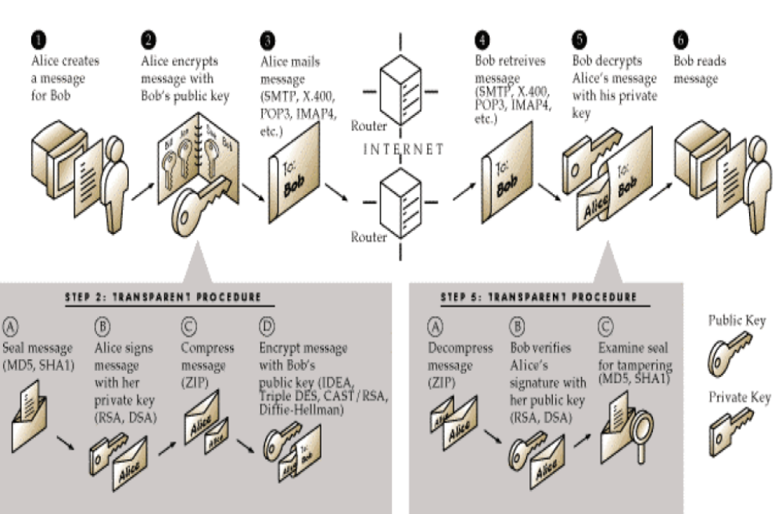
PGP çalışma mekanizması
Kizza - Computer Network Security

Slide 54
PGP Şifreleme Yönteminin Mekanizması
Bir orijinal metnin PGP ile şifreleme ve çözüm süreci aşağıdaki gibidir;
PGP ile düz bir metinin şifrelenmesi durumunda, PGP öncelikle düz metin üzerinde sıkıştırma operasyonu gerçekleştirir. Sıkıştırma operasyonun sağladığı yararlar; veri aktarımı zamanının azalması, diskte kapladığı alanın azalması, ve daha önemlisi şifreleme güvenliğinin artmasıdır. Şifre analiz yöntemlerinin çoğu, şifreyi kırmak için düz metin içindeki paternlerden yararlanır. Sıkıştırma ise bu düz metinlerdeki paternleri azaltarak, şifre analiz yöntemlerine karşı savunmayı artırmış olur.
Sıkıştırma işleminden sonra, PGP tek seferlik kullanımı olan bir oturum anahtarı (session key) oluşturur. Bu oturum anahtarı rastgele oluşturulmuş bir anahtardır. Kullanıcı mouse hareketleri ve klavye tuş basılmalarına göre üretilen rastgele değerler ile oluşturulan bu anahtar, çok güvenli ve düz metinleri hızlı bir şekilde şifreleyen anahtar olarak kabul edilir. Bu işlem yukarıda bahsedilen klasik şifreleme ayağını oluşturur.
IDEA klasik şifreleme metoduyla oturum anahtarı kullanılarak metin şifrelemeye tabi tutulur. Bu işlem sayesinde klasik şifrelemenin hızından yararlanılmış olunur.
Veri şifreleme işlemi gerçekleştirildikten sonra, oturum anahtarı RSA açık anahtarlı şifreleme yöntemi ile şifrelenir. Bu sayede açık anahtarlı şifrelemenin güvenliliğinden de yararlanılmış olunur. Bu şifrelenmiş oturum anahtarı da şifreli metin ile karşı tarafa yollanır.

Slide 55
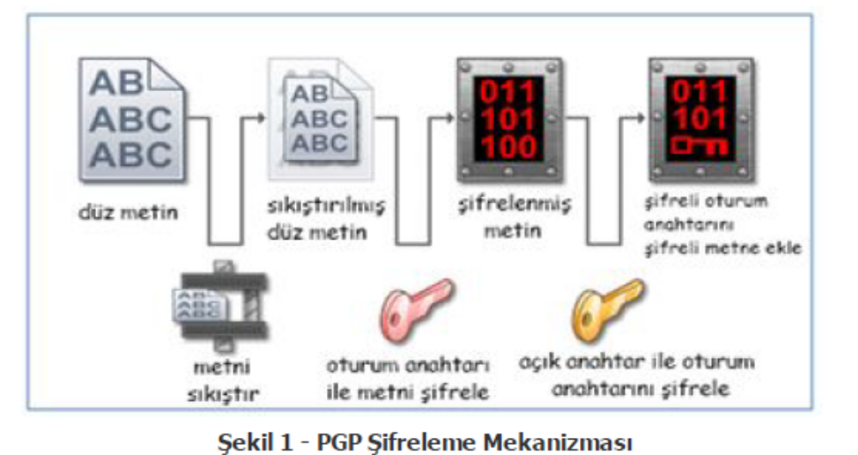
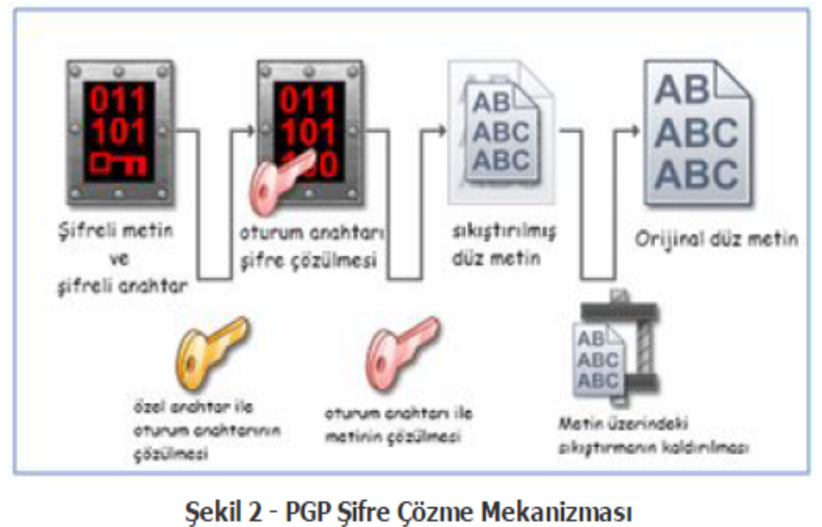
Şifrelenmiş oturum anahtarını ve şifreli metni alan alıcı taraf, kendi özel anahtarını kullanarak, açık anahtarlı şifreleme metoduyla oturum anahtarının şifresini çözer ve oturum anahtarını açığa çıkarır.
Oturum anahtarı elde edilince, klasik metotla oturum anahtarı kullanılarak şifrelenmiş metin çözülür ve orijinal metni açığa çıkarılır. (Şekil 2)
PGP iki farklı şifreleme algoritmasını bir araya getirerek, geleneksel şifreleme algoritmalarının (tek anahtar kullanma- simetrik) hızı ile açık anahtarlama algoritmalarının artılarını bir araya getirir. Geleneksel şifreleme algoritmaları, açık anahtarlama şifreleme algoritmalarına göre çok daha hızlı kabul edilir. Açık anahtarlama yöntemleri ise anahtar dağıtımına ve veri transferi problemlerine çözümleri ile ön plana çıkar. Bu iki mekanizmayı beraber kullanarak
PGP, güvenlikten taviz vermeden performansı artırmıştır.

Slide 56
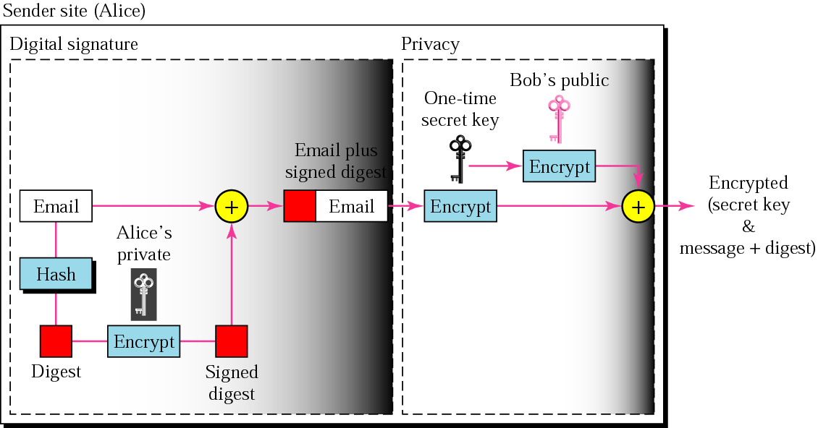
PGP (e-imza ve şifreleme) gönderici taraf
E-mail clear text, şifrelenmeden önce sıkıştırılabilir!!!!!!!!
Pretty Good Privacy (PGP), bir e-posta gönderilirken 4 açıdan güvenlik sağlar (Kimlik Doğrulama +inkar edememe+ Bütünlük + Gizlilik).
PGP, dijital imzayı (karma ve açık anahtarlı şifrelemenin bir kombinasyonu) , mail bütünlüğünü, kimlik doğrulamayı ve tanıdık olmayanları belirlemek için kullanır.
Gizlilik sağlamak için gizli bir anahtar ve açık-anahtar şifreleme kombinasyonunu kullanır.

Slide 57
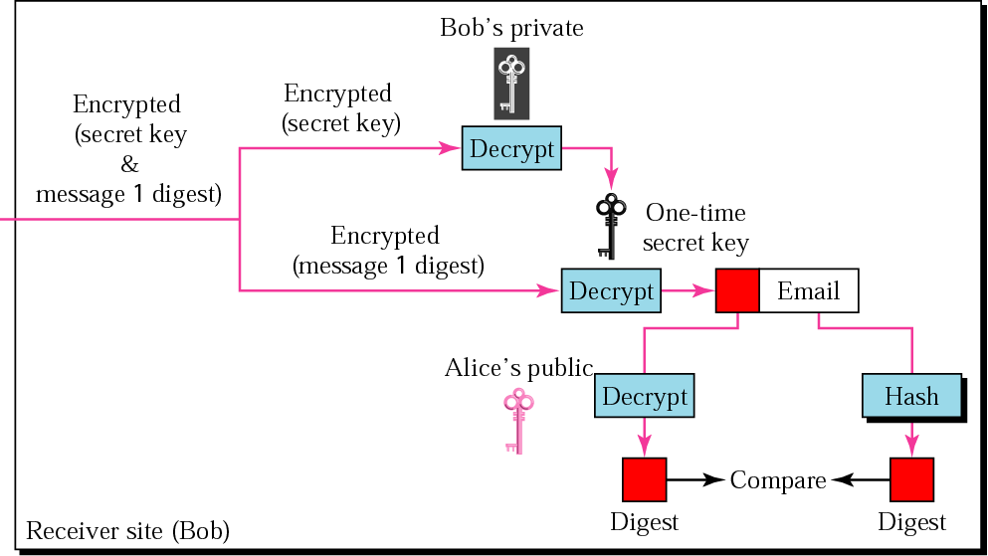
PGP alıcı taraf
+
E-mail düz metin Sıkıştırılmış ise decompress yapılır.
+

Slide 58
PGP’nin Güvenliği
PGP çok güvenli bir şifreleme algoritması olarak bilinir. Fakat yinede PGP yi zora sokabilecek bazı işlemler bulunmuş ve önlenilmiştir. Bunlar aşağıdadır.ı
Mesaj şifrelenmiş, imzalanmış bile olsa internet dinlenilerek mesaj kopyalanabilir. Daha sonra bu mesajı tekrar alıcıya gönderilir. Kopyalanan mesajın üzerindeki şifre ve imza doğru olduğu için alıcı mesajın gönderenden geldiğini zannedecektir. Bu durumu engellemek için PGP’de mesajın başına time stamp konur. Böylece alıcı mesaj ne zaman yollanıldığı hakkında bili sahibi olarak güvenliğini sağlamış olur.
Gönderen çok gizli bir mesajı şifreleyip yolladıktan sonra mesajın yalın hali hala bilgisayarında mevcut olacaktır. Gönderen normal olarak bu mesajı silmek isteyecektir. Fakat bilgisayarlardaki silme işlemleri geri dönüşümlü işlemlerdir. PGP bu sorunu şifrelemeden sonra mesajın içeriğini tamamen “0” ile dolduraraktan çözüm bulmaktadır.
PGP protokolünün veri trafiğinin korunmasıyla bir ilgisi yoktur. PGP’nin amacı sadece dosya ve e-maillerin korunmasıdır.

Slide 59
PGP aracının kullanımı
1-İlgili WEB sitesinden freee PGP yazılımını indirin ve bilgisayara kurun.
2- Kendi imzanızı oluşturun: OpenPGP menüsünden “Key Management” seçip, En sağdaki “Generate” menüsünden kendi imzanızı oluşturabilirsiniz. İmza oluşturma safhasından sonra, bir private, bir public key oluşacaktır.
3- Public Key’inizi belirlenen key sunucularına gönderin. Public Key’inizi key sunuculara göndermek için; yine Key Management penceresinde, kendi imzanızın üzerine sağ tıklayıp, gelen menüden “Upload Public Keys to Keyserver” seçeneği ile bu işlemleri yapabilirsiniz.

Slide 60
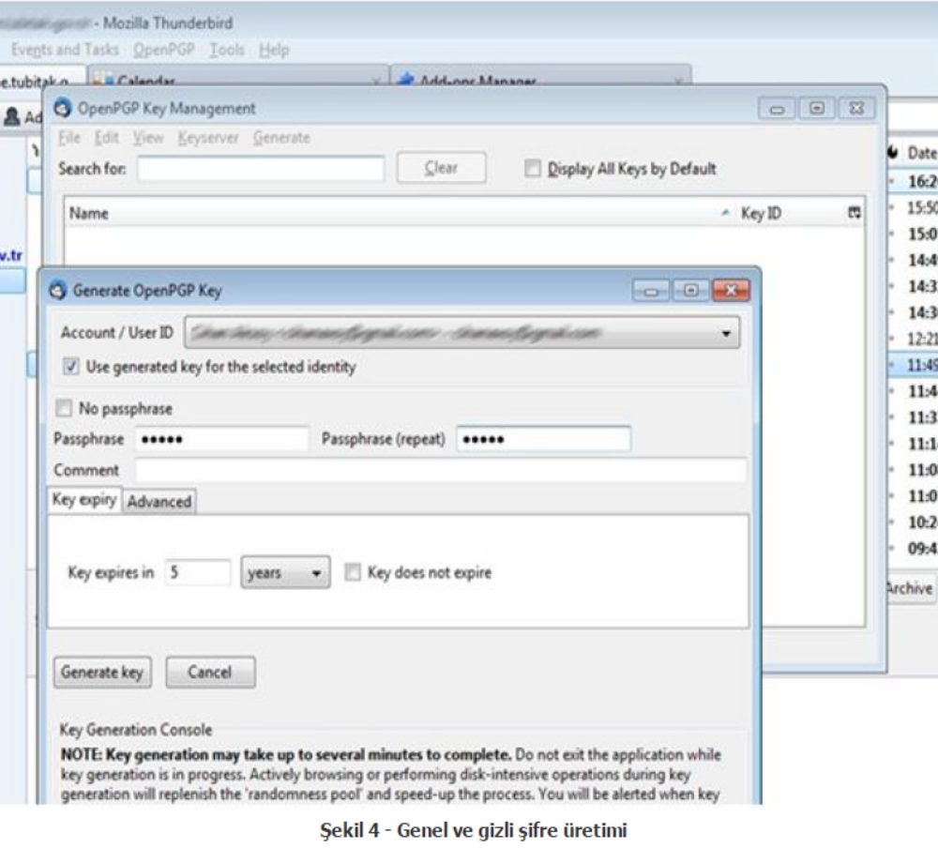
Günümüzde kullanılan birçok eposta sistemi, PGP eposta şifreleme yöntemine entegre olabilmektedir.
"Enigmail" eklentisi ile Thunderbird, "CryptoAnywhere" eklentisi ile Microsoft Outlook ve bilgisayarınıza kuracağınız PGP yazılımlarıyla ücretsiz eposta hizmeti veren gmail, hotmail, yahoo gibi popüler eposta yönetim ara yüzleri ve hizmet sağlayıcıları PGP eposta şifreleme hizmeti sunmaktadır.
Mail amaçlı kullanılan PGP için Thunderbird mail istemci programına yukarıda bahsedilen "Enigmail" eklentisi kuruldu.
Bu eklenti anahtar yönetimi, mail şifreleme ve mail şifresi çözme yönetimlerini yapar. Ancak PGP mekanizmasını işletmez. PGP mekanizmasını işletmesi adına bir PGP sürümü bilgisayarda bulunmalıdır. Bu çalışmada "GnuPG" adlı sürüm kullanılmıştır.
Mail gönderilecek kişinin public anahtarı elde edilmiş olmalıdır.

Slide 61
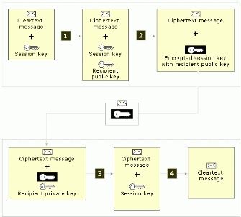
Secure/Multipurpose Internet Mail Extension (S/MIME)
S/MIME Internet'te güvenli mail yollamak için kullanilan bir protokoldür. S/MIME bir e-mail içeriğinin nasıl düzenlenmesi gerektiğini belirleyen standart bir formattır. S/MIME bildiğimiz mail formatına sayısal imza ve şifreleme özelliklerini eklemiştir. Sertifikanızı kullanarak güvenli e-mail alıp yollayabilmeniz için kullandığınız e-mail yazılımının S/MIME protokolünü desteklemesi gerekir.
S/MIME, açık anahtarların sahiplerinin dogrulugunu garantileme mekanizması olarak güvenli sertifika otoritelerini (Certification Authority– CA) kullanmaktadır.

Slide 62
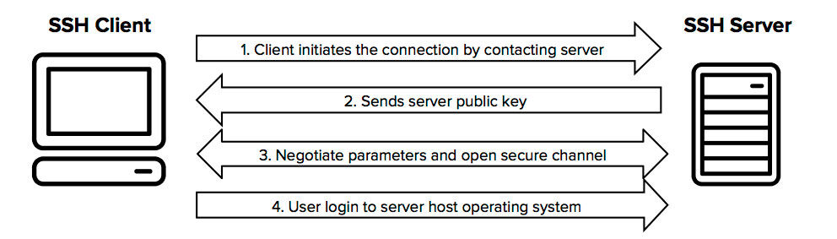
SSH (SECURE SHELL)
TELNET, PUTTY v.b uzak bir sunucuya bağlanma işlevini sağlayan küçük yazılımlar, taşıdıkları veri itibariyle güvensizdirler. Bunun için SSH, şifreli olarak işleyen bir ağ protokolü oluşturulmuştur. SSH yani “Secure SHELL” üzerinden bağlantı gerçekleştirmek istediğinizde kullanıcı adı ve şifreler açık metin olarak değil şifrelenmiş olarak iletilir.
SSH Nasıl Çalışır?
.Ünitelerden biri SSH sunucusu diğeri ise SSH istemcisi olarak işaretlenir. Bağlantı aşamasında istemcinin uzaktaki makineye, yani SSH sunucusuna bağlanıp kimlik doğrulaması gerçekleştirmesi gerekir. Bu doğrulama aşamasında açık anahtarlı şifreleme (public key encryption) kullanılır. Onaylama sonucu kullanıcıya sistemi kullanmasına izin verilir. SSH kullanımı için otomatik olarak açık-gizli anahtar çifti üreterek ve parolayı kullanarak yetki sahibi olmak mümkün
SSH’ın Kullanımı
SSH tünellemeyi de destekleyen bir protokoldür.. Dosya transfer protokolü (SFTP) ya da güvenli kopyalama protokolüyle (SCP) gerçekleştirilen dosya transferinde SSH istemci-sunucu modeli kullanılır. Standart TCP portu olan 22 SSH bağlantısı (standart TCP portu) için atanmıştır. SSH, cloud sistemlere bağlanma problemini kolaylaştırdığı için oldukça önemlidir. SSH tüneli sanal makinelere erişimde güvenlik duvarı (firewall) sayesinde güveli bir yol sağlayabilmektedir.
Kizza - Computer Network Security

